Slide 1
2024 verwachtingen collega’s

Slide 2
AGENDA
Samenvatting wat de anderen denken voor de brusselse en internationale beurzen

Slide 3
brussel

Slide 4
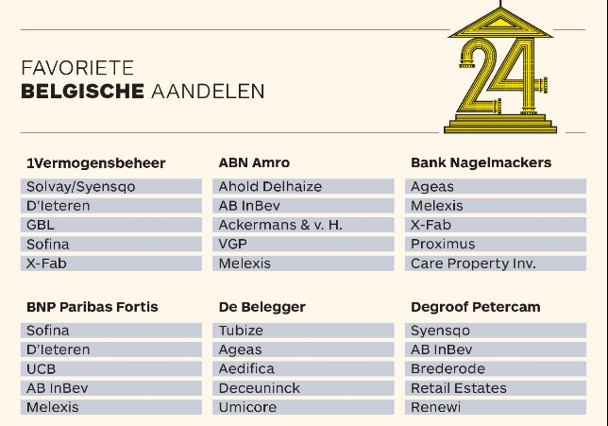
Directeur
Chief Executive Officer
Chief Operations Officer
Vice-president Marketing

Slide 5
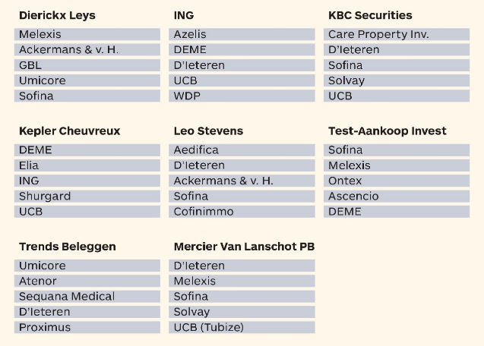

Slide 6
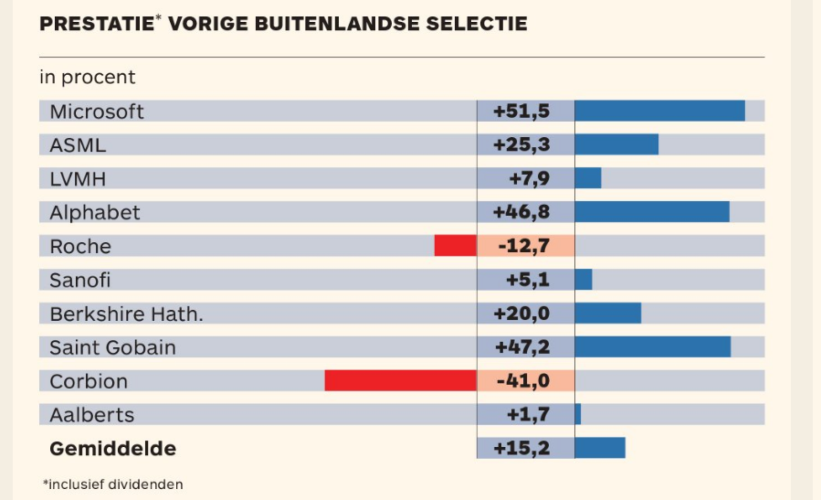

Slide 7
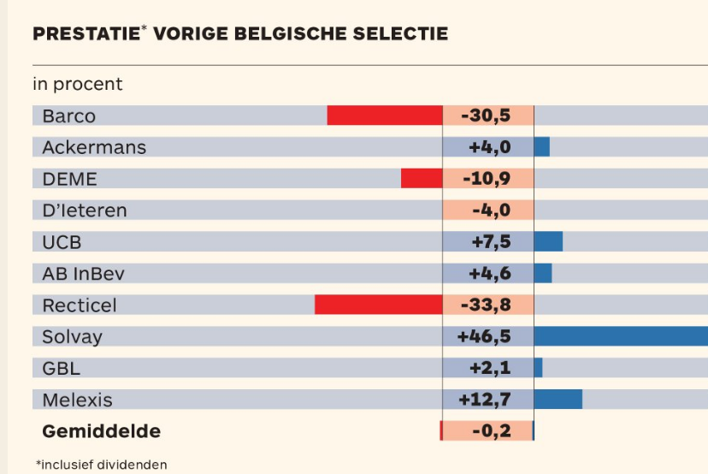
Groei van de jaarlijkse opbrengst

Slide 8
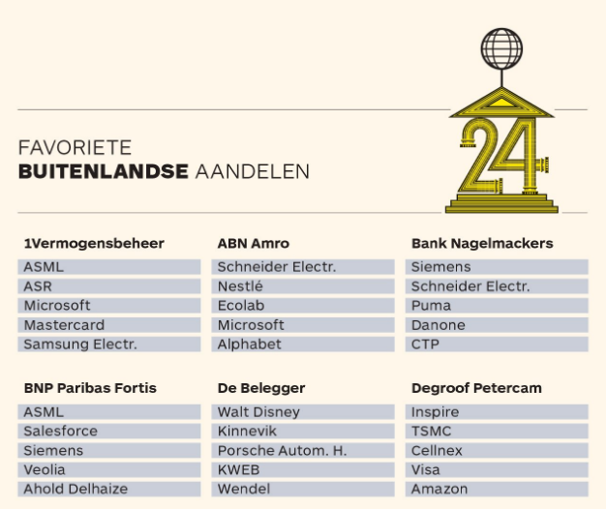

Slide 9
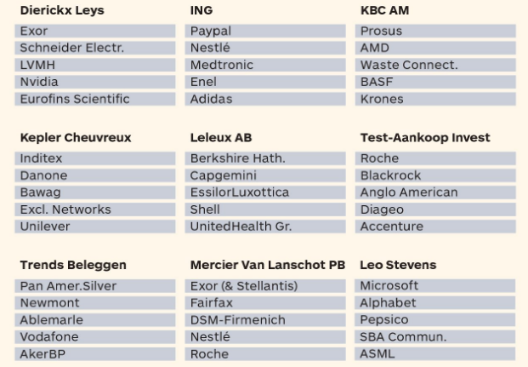
HOE WE DAT REALISEREN
ROI
NICHEMARKTEN
TOELEVERINGSKETENS
Op multimedia gebaseerde expertise en groeistrategieën voor meerdere media bedenken
Intellectueel kapitaal van hoge kwaliteit visualiseren
Wereldwijde methoden met webtechnologieën inzetten
Eén-op-één-klantenservice ontwikkelen met robuuste ideeën
Tijdige levering van te leveren producten voor realtime schema's maximaliseren
Schaalbare klantenservice bereiken met behulp van duurzame strategieën
Toonaangevende webservices met geavanceerde deliverables inzetten

Slide 10
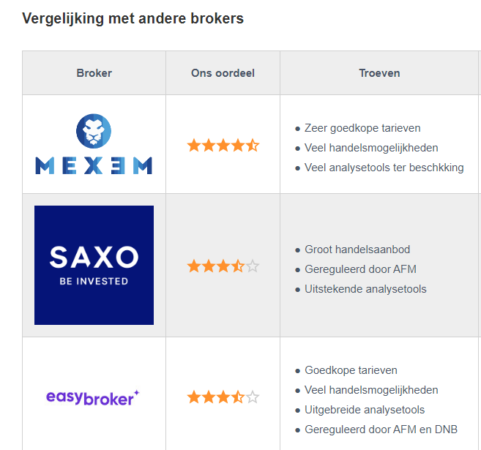
Mexem komt steeds als de beste

Slide 11
BEDANKT
BESTUURDER MEXEM BE
BERNARD BUSSCHAERT
BESTUURDER GOLDBUGS:BUSSCHAERT&CO BV
Manon Busschaert

